Slide 1

সবাইকে ফুলের শুভেচ্ছা

Slide 2

পরিচিতি
মোঃ ইকবাল হোসেন।
পার-বিষ্ণুপুর উচ্চ বিদ্যালয়
বদরগঞ্জ- রংপুর।
বিষয়ঃ-সাধারণ বি
শ্রেণি-অষ্টম
সময়ঃ-৪৫ মিনিট

Slide 3
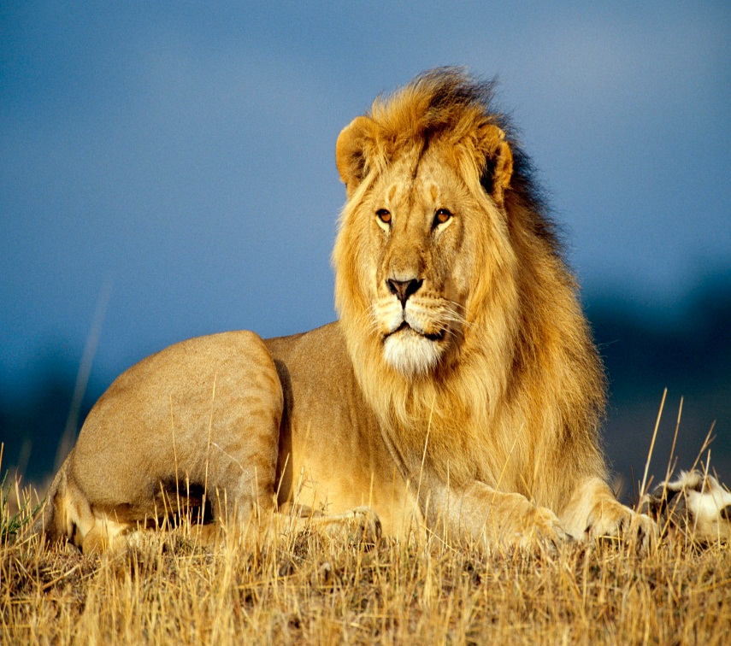
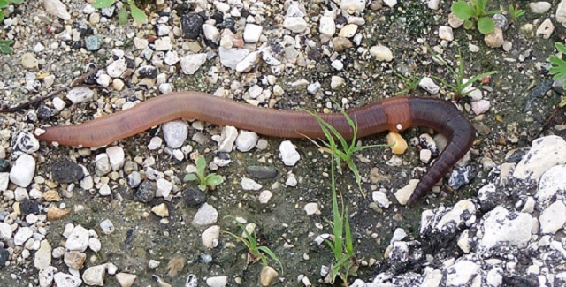
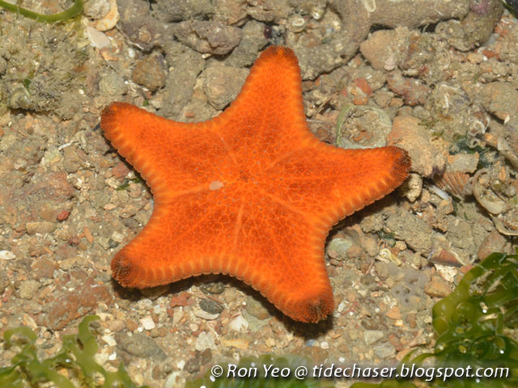
সিংহ
কেঁচো
তারা মাছ

Slide 4
পাঠ ঘোষনা
আজকের পাঠের বিষয়
প্রাণিজগতির শ্রেণিবিন্যাস

Slide 5
শিখনফল
শ্রেণীবিন্যাস কী তা বলতে পারবে ।
শ্রেণীবিন্যাসের জনক ও নামকণ সম্পর্কে বলতে পারবে ।
পরিফেরা ও নিডারা পর্বের প্রানী সম্পর্কে ব্যাখ্যা করতে পারবে ।

Slide 6
প্রাণীর বিভিন্নতার জন্য প্রানী জগত সম্পর্কে জানা।অত্যান্ত কস্টকর। সহজে এ বিশাল প্রানীজগৎকে জানার জন্য এর বিন্নাস্তকরন প্রয়োন।জীব জগৎকে ধাপে ধাপে বিনাস্ত করার পদধতিকে শ্রেণীবিন্যাস বলে।

Slide 7
জীব জগৎকে ধাপে ধাপে বিনাস্ত করার পদধতিকে শ্রেণীবিন্যাস বলে। শ্রেণীবিন্যাসের জনক লিনিয়াস সর্বপ্রথম প্রজাতির বৈশিষ্ট চিহ্নিত করেন এবং দি পদ নামকরন প্রথা প্রবর্তন করেন।
প্রজাতি হল শ্রেণীবিন্যাসের নিচের ধাপ একক। যেমন –মানুষ, কুনব্যাঙ, কবুতর ইত্যাদি।

Slide 8
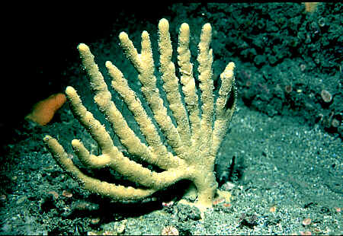
আমরা আরও কিছু ছবি দেখি
স্পঞ্জিল
হাইড্রা

Slide 9
পরিফেরাঃ- পরিফেরা পর্বের প্রানীদের স্পঞ্জ বলা হয়। পৃথিবীর সর্বত্রই এদের দলব্দ হয়ে বাস করতে দেখা যায়।
বৈশিষ্টঃ
১। এরা সরলতম বহুকোষী প্রানি।
২। এদের দেহ প্রাচীর অসংখ্য ছিদ্রযুক্ত।
নিডারিয়াঃ- পৃথিবীর সকল জায়গায় এই প্রজাতির প্রানী দেখা যায়। এরা পানিতে ভাসমান কাঠ ,পাতা বা অন্য কোন কিছুর সংগে দেহকে আটকে সাতার কাটে।

Slide 10
মুল্যয়ন
শ্রেণীবিন্যাস কী
শ্রেণীবিন্যাসের জনক কে ?
মানুষের বৈঞ্জানিক নাম লিখ।
একক কাজ

Slide 11
কোন প্রশ্ন আছে কী?

Slide 12
বাডির কাজ
পরিফেরা ও নিডারিয়া পর্বের দুইটি করে বৈশিষ্ট খাতায়
লিখে আনবে।

Slide 13

ধন্যবাদ

